Slide 1
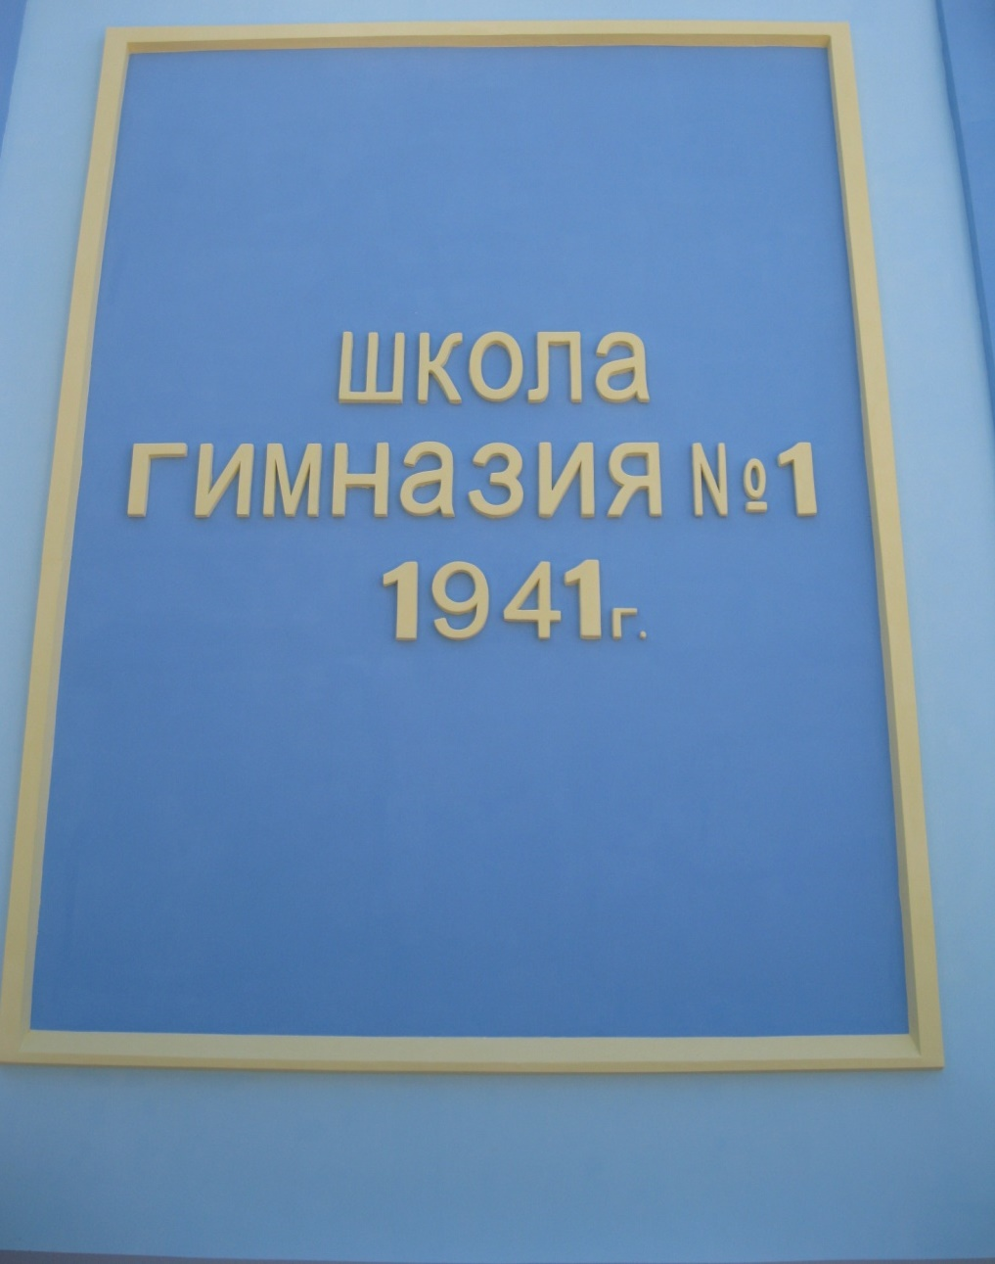

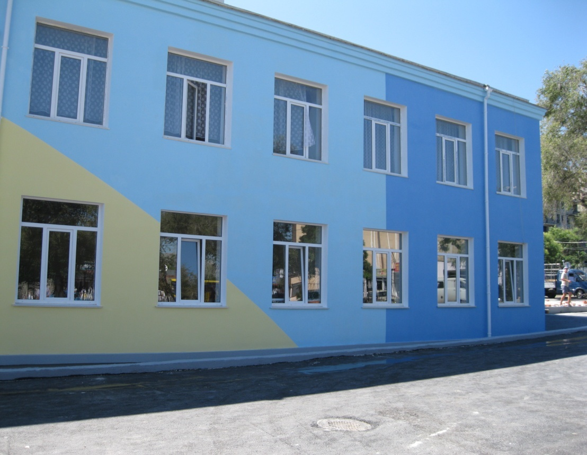
Судак

Slide 2

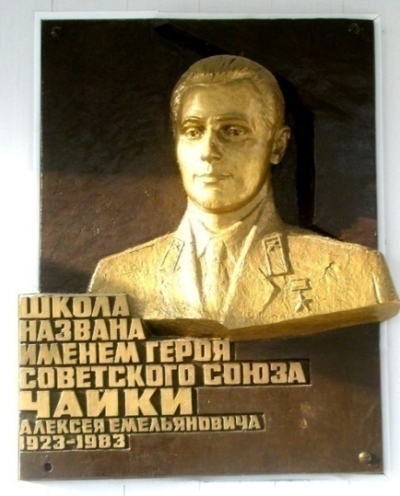
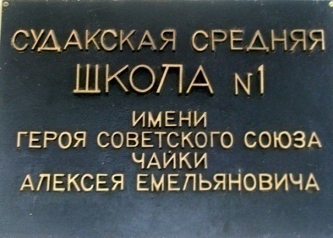
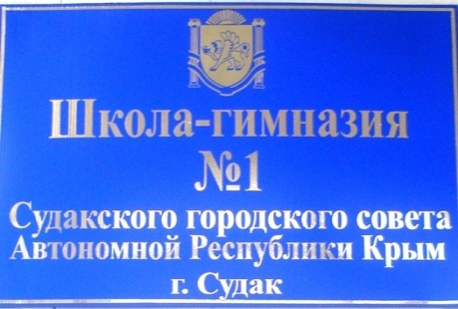
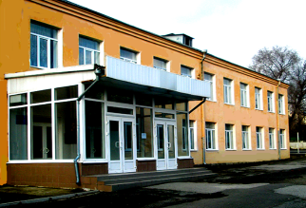
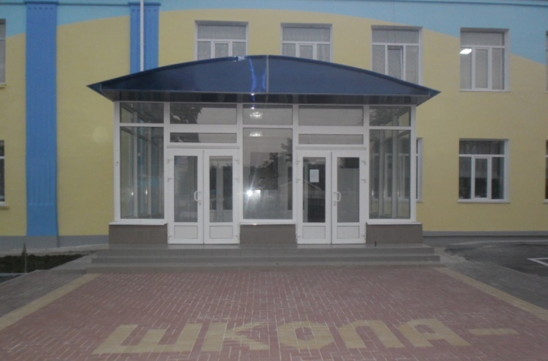
Школа - гимназия № 1
Судакского городского совета АР Крым
Школа –
гимназия №1
получила
новый
статус
1 января
2006 года

Slide 3


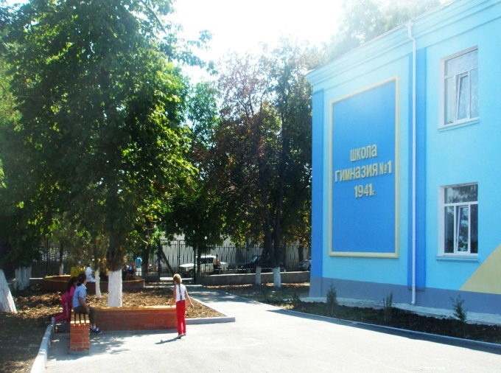
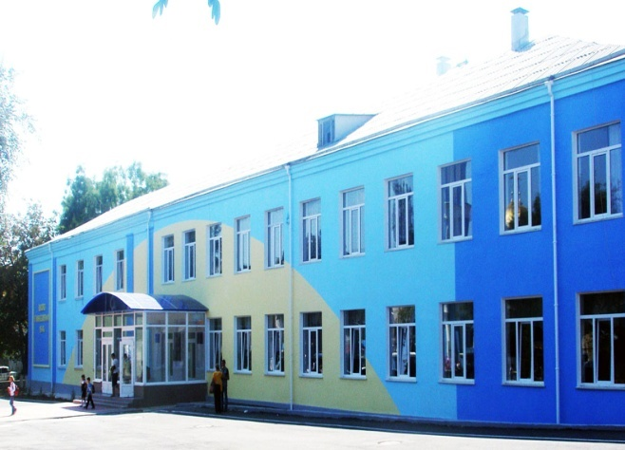
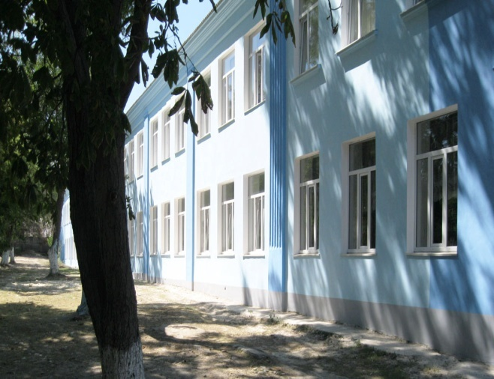
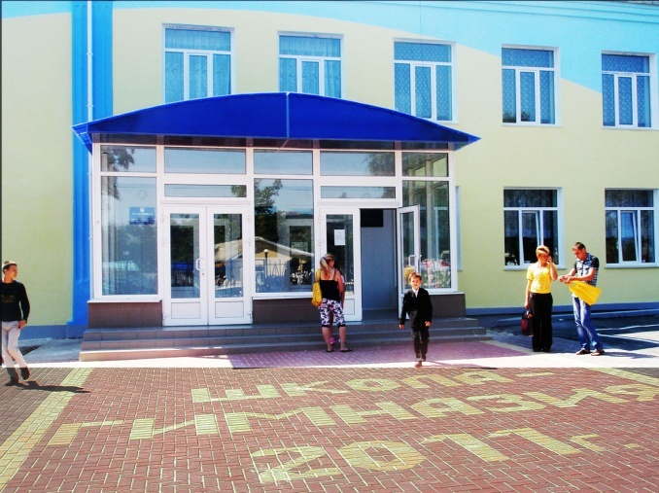
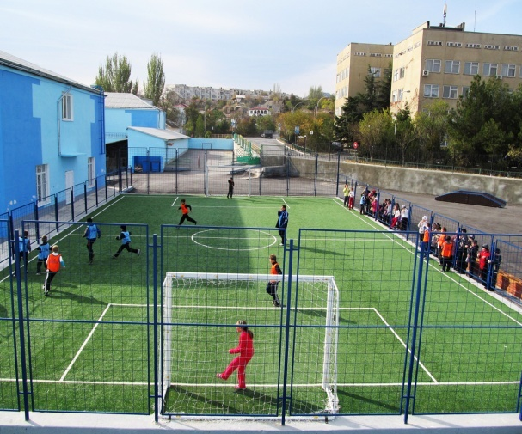
Школа - гимназия №1
Судакского городского совета АР Крым

Slide 4




Slide 5

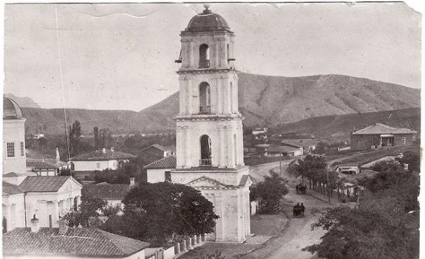
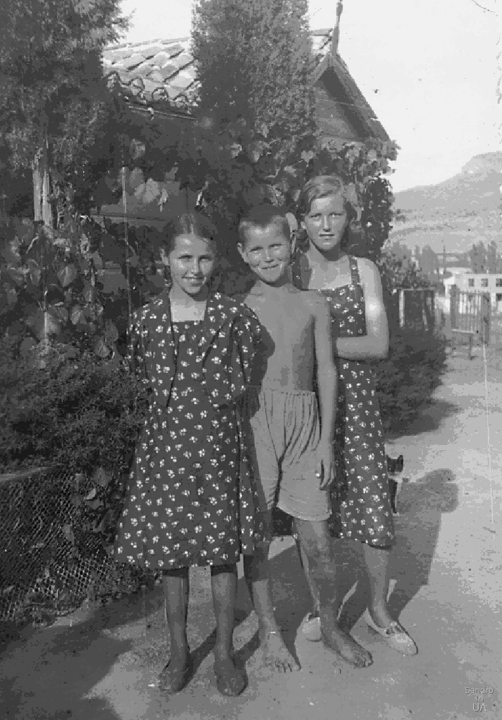
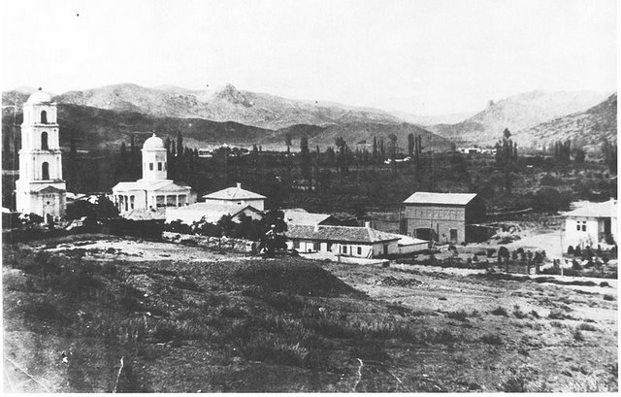
Школа
начала строиться
в 1939 году

Slide 6
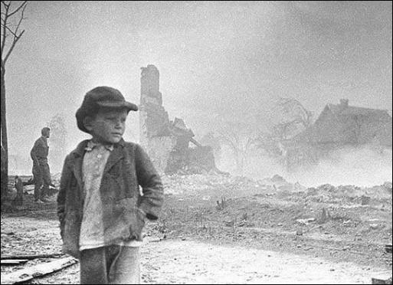
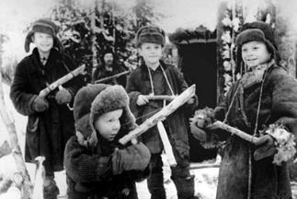
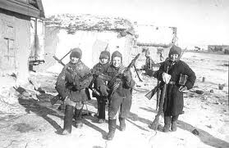
Первых учеников Судакская школа ждала в сентябре 1941 года.
Но счастливое детство забрала война…

Slide 7
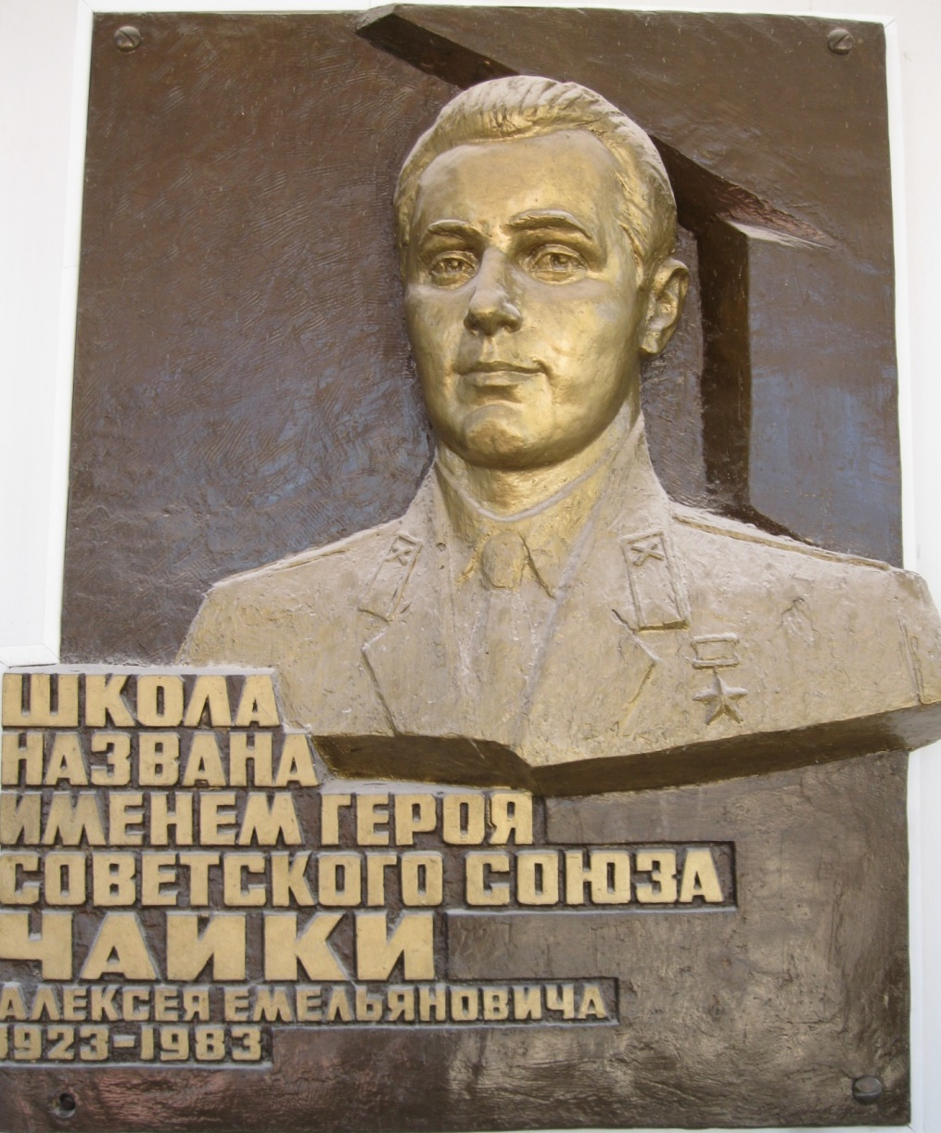
Школа(во время войны)
О школа! Не счесть этих дней,
Когда ты стонала от тяжких потерь.
Родных судакчан на допрос уводили,
ремнями их били,
детей увозили.
Ты, сонная, ночью от пуль просыпалась.
На площади школьной кровь проливалась.
И ты устояла в те годы войны,
но мы не забыли той страшной беды.
Героев войны той мы вспоминаем
и славный их подвиг мы воспеваем.
Чайка, Сысоев и много других -
судакских героев, знакомых, родных.
Котова Лиза, 5 – А класс

Slide 8

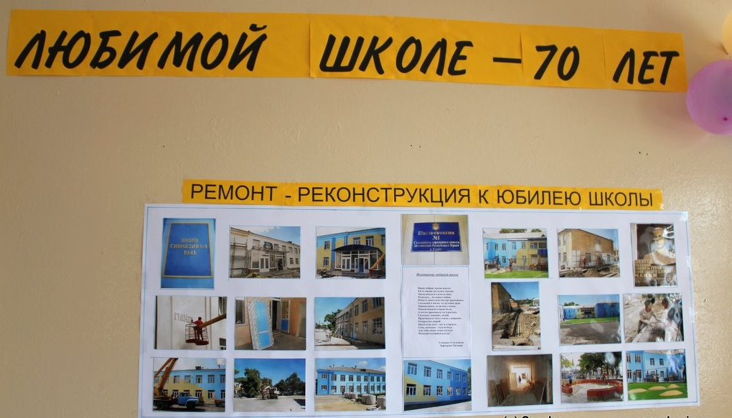

2011 год –
2011 год – юбилейный!!!
Школа-гимназия №1 отметила своё 70-летие!!!

Slide 9


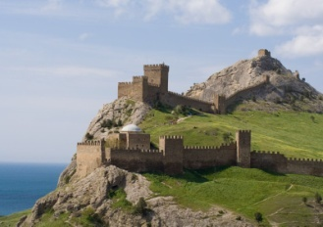
Родного Судака
Родного Судака

Slide 10
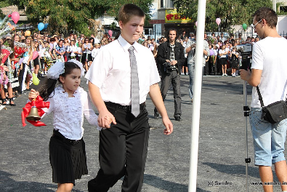
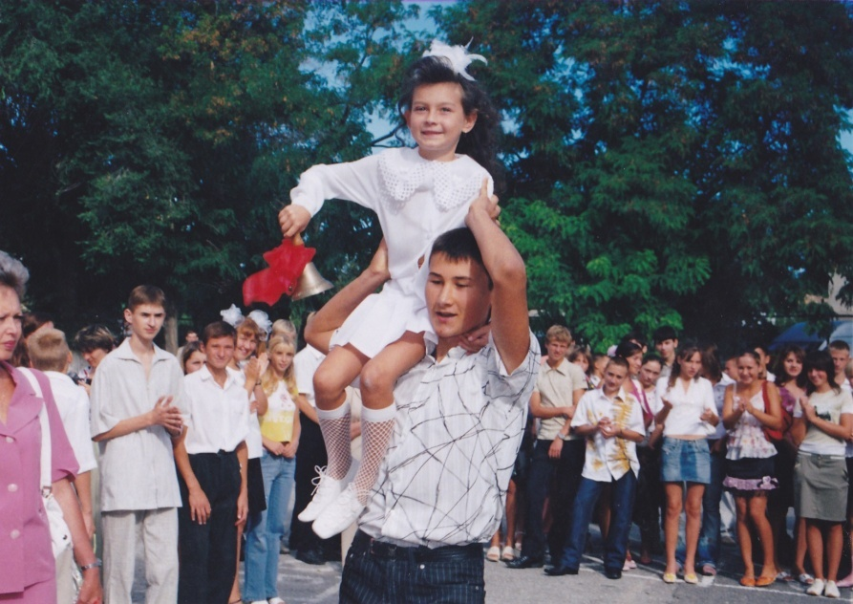

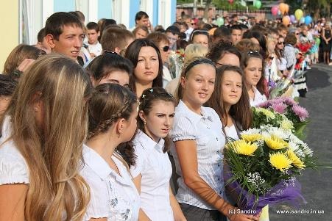
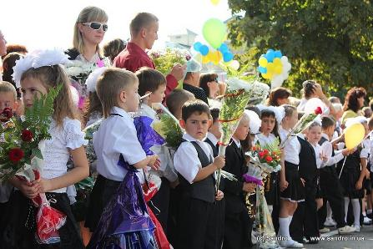
На сегодняшний день в школе-гимназии №1 обучается 700детей.
Общее число выпускников составляет 4 тысячи человек.

Slide 11

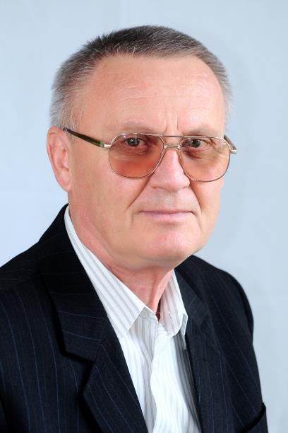
Директор школы – Абрамишвили Александр Петрович. Выпускник 1966 года, продолжатель известной педагогической династии. Его отец, Петр Исидорович Абрамишвили, возглавлял среднюю школу №1
в 1961-1984 годах

Slide 12
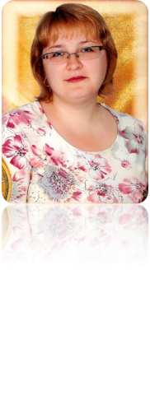
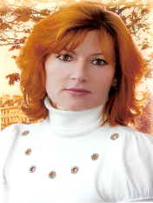
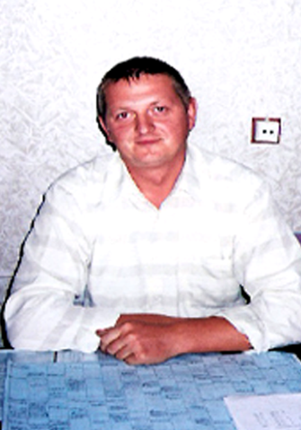
Администрация школы-гимназии №1
Сапига
Дарья Юрьевна
Свербилова
Лилия Сергеевна
Агеенко
Сергей Сергеевич

Slide 13
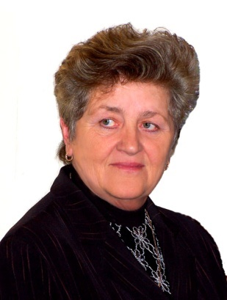
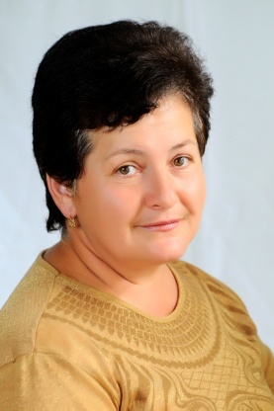
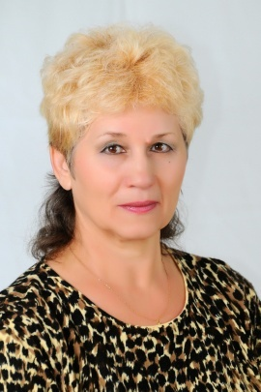
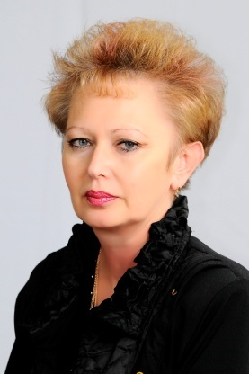
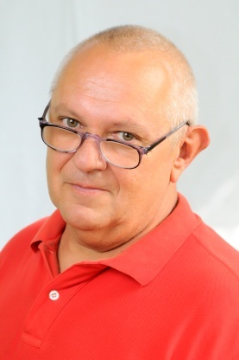
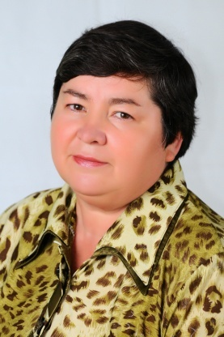
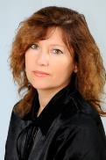

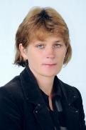
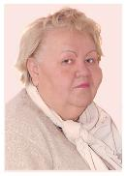
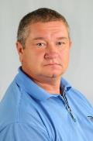
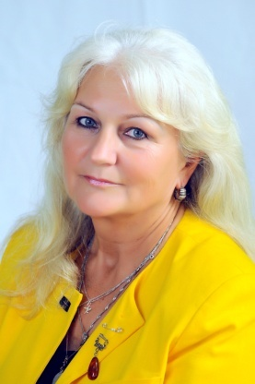
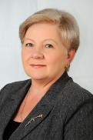
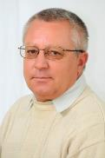
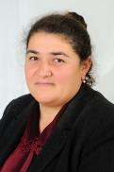
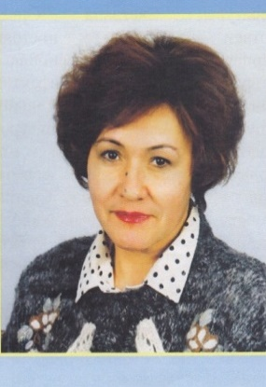
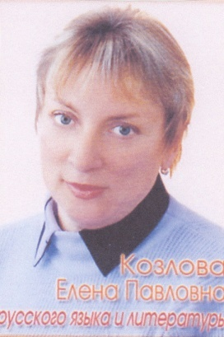
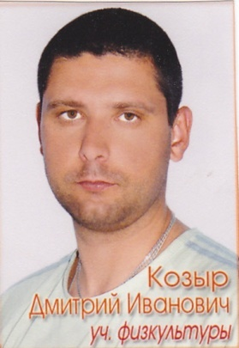
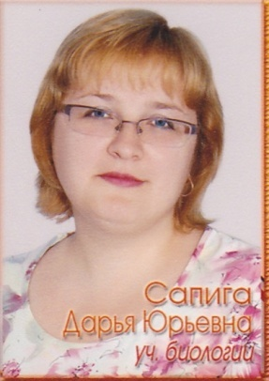
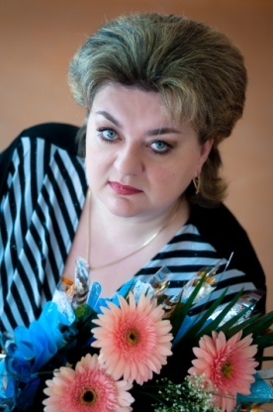
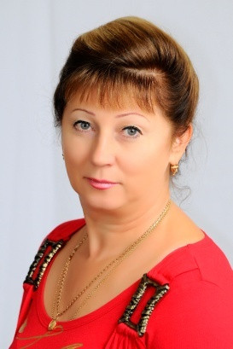
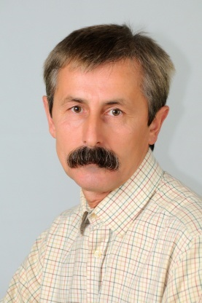
Преподавательский состав

Slide 14





В школе работает 47 учителей.
Москаленко Л.В. награждена медалью
«За трудовую доблесть».
21 педагог – высшей категории.
Имеют звания:
9 учителей – «Отличники образования
Украины»
16 педагогов – «Старший учитель»
1 педагог – «Учитель – методист»

Slide 15







Ежегодно учителя школы награждаются
грамотами Совета министров Крыма
и местных Советов за отличную работу.

Slide 16



Родного Судака
Родного Судака

Slide 17



Английский язык
Овсянникова
Ирина
Александровна
учитель
английского языка
«Учитель-методист»

Slide 18

Система воспитания в школе
Воспитание
сознательного гражданина,
патриота, формирование у детей
сознательного опыта высокой культуры
межнациональных отношений, потребности
и умения жить в обществе духовности
и физического совершенствования
моральной, художественно-
эстетической, трудовой,
экологической
культуры.
Воспитательная проблема
школы-гимназии №1

Slide 19



1. Воспитание сознательного гражданина-патриота
2. Формирование социальной активности учащихся
3. Воспитание сознательной дисциплины,
непримирение к аморальным поступкам
4.Формирование моральных ценностей, таких, как
добро, справедливость, правда, человечность
Воспитательные
задачи
5. Углублять психолого-педагогическую подготовку
родителей
6. Формирование здорового образа жизни подрастающего поколения,
привитие устойчивых навыков безопасного поведения, снижении
поведенческого риска, представляющего опасность для здоровья
7. Добиваться максимального воспитательного воздействия,
положительной отдачи от каждого мероприятия

Slide 20





С профсоюзом жизнь связала нас!
Он для всех опора в трудный час!
Нам много принесет побед –
О, школьный профсоюз!
Тебя надежней нет!

Slide 21







Школьные традиции
День знаний
П р а з д н и к и
8 Марта
День учителя
Последний
звонок
Новый год
День Победы
Д н и с а м о у п р а в л е н и я

Slide 22




Школьные традиции
К о н к у р с ы
Рисунки
Плакаты
Инсценированной
песни
С п о р т и в н ы е п р а з д н и к и
В ы с т а в к и т в о р ч е с к и х р а б о т у ч а щ и х с я

Slide 23








Традиционным в школе – гимназии №1 стало
проведение предметных недель

Slide 24




Раз в 5 лет учителя школы проходят аттестацию,
повышают педагогическое мастерство на курсах
КРИППО
Открытый урок по литературе в 6-А классе
«Путешествие на Олимп»(мифы Древней Греции)

Slide 25










М а т е р и а л ь н о – т е х н и ч е с к а я б а з а
Школа-гимназия
имеет прекрасные
предметные кабинеты –
истории,
литературы, английского
языка,
кабинеты начальной
школы
оснащены всем
необходимым
для интересной и
плодотворной
учебы малышей.

Slide 26




Один из лучших кабинетов -
кабинет истории
Слободянюк
Нина
Васильевна
учитель истории,
спецкурса «Основы
православной
культуры»

Slide 27





Новые технологии обучения
Для внедрения в процесс обучения самых передовых
технологий школа имеет все самое необходимое:
компьютерный класс, выход в Интернет, 3
мультимедийных проэктора. Преподаватели
школы посещают курсы по
программе Intel, широко используют новые
мультимедийные технологии
в процессе обучения, многие уроки с использованием
ИТК разрабатывают ученики.

Slide 28









Для занятия спортом
в школе имеется
оборудованный спортзал,
футбольное поле
с зеленым искусственным
покрытием, площадки для
волейбола, баскетбола,
экстримальных видов спорта,
тренажерные площадки.
Ученики нашей школы
являются активными
участниками спортивных
городских мероприятий,
занимают призовые места
в соревнованиях.

Slide 29



Родного Судака
Родного Судака

Slide 30

Наши шахматисты –
лучшие в Крыму, призеры Украины!

Slide 31








Школа-гимназия
гордится своей
библиотекой,
занявшей
3 место по Крыму
в смотре-конкурсе
библиотек
Украины!
Белова
Галина Ивановна
заведующая библиотекой

Slide 32










Театр книги
«Золотой ключик»

Slide 33


Slide 34














ПЕЧАТНАЯ ПРОДУКЦИЯ МУЗЕЯ КНИГИ И ИСТОРИИ СУДАКА

Slide 35



Самое «вкусное» помещение в школе
– это наша столовая!
Каждый
школьник
во время
перемены
может
подкрепиться
вкусными
булочками и
пирожками.
А учащиеся
начальной
школы
ежедневно
получают
бесплатные
завтраки и
вкусные
обеды.

Slide 36








Спасибо нашим поварам,
что вкусно варят нам

Slide 37


Кафедра чистоты и порядка

Slide 38










любимое
место всей
детворы
Сколько зал помнит
утренников, концертов,
спектаклей,
тематических
вечеров!
Актовый зал
школы

Slide 39











"Живые родники"

Slide 40



В н е у р о ч н ы е з а н я т и я и ф а к у л ь т а т и в ы
В школе работают кружки и факультативы: православной культуры, исторический, журналистики, английского языка, шахмат и другие. Ученики с удовольствием посещают дополнительные занятия по интересам.
В школе работают кружки и факультативы:
православной культуры, исторический,
журналистики, английского языка, шахмат и
другие. Ученики с удовольствием посещают
дополнительные занятия по интересам.

Slide 41












3 года
в школе работает кружок
«Юный журналист».
Результатом
нашей деятельности стал
ежемесячный выпуск школьной
газеты«Чайка»,
активное участие
в школьной жизни

Slide 42



Клуб журналистики

Slide 43







Огромное значение в школе придается патриотическому воспитанию. Ветераны, дети войны, воины-афганцы – частые гости в школе. Воинское подразделение «Тигр» - шеф 8 –А класса.

Slide 44





На морских прогулках
Ежегодно в школе-гимназии работает
детский оздоровительный лагерь
"Веселый улей"
В дельфинарии
В Судакской крепости
Нам очень понравилось
В аквапарке
В боулинге

Slide 45






Школа-гимназия №1 – непременный участник всех
региональных конкурсов. В нашем активе победы в
конкурсах «Ученик года», «Мисс прекрасная
незнакомка», «Дюймовочка», ежегодных турслетах.

Slide 46



В 2010 году мы заняли 1 место в регионе и получили право на участие в финале
конкурса школьных агитбригад «Живи и работай в Крыму!» под
девизом: «Процветай, туристический Крым!»

Slide 47



Финал республиканского конкурса «Процветай, туристический Крым!» в Алуште
Команда «Пилигрим»
номинация «За искрометный юмор и оригинальность»

Slide 48




2011 год-
вновь победа
наша!

Slide 49

Серебро в Крымском финале!!!

Slide 50


Команда "Фарма"
на I Всекрымской Ярмарке вакансий

Slide 51


I место в региональном конкурсе «Крымский вальс» позволило нашей команде принять участие в Евпаторийском фестивале вальса!

Slide 52


Победители Краеведческой конференции - ученики 2-В класса (проект «Город, в котором я живу»)

Slide 53


Slide 54





ЮИД
2012
ЮИД
2012
Команда "Зебра"
Команда "Зебра"

Slide 55



В октябре 2011 года в Судакском регионе
проводился конкурс юных поэтов
«Проба пера».
Мы гордимся нашими результатами:
1 место – Владимир Уткин, 10-А
2 место Лефтерова Татьяна, 11
2 место – Мись Анастасия, 7-А

Slide 56


Поэтический конкурс
«Осенних красок
торжество»
Наши
победители

Slide 57





4 ноября 2011 года Гульбова Карина и команда школы-гимназии №1 заняла 1 место в региональном конкурсе красоты «Мисс Прекрасная незнакомка»

Slide 58
Региональный конкурс красоты
Гульбовой Карине дал шанс
попробовать свои силы в
Республиканском конкурсе
"Королева Крыма"

Slide 59






Slide 60







«Мы едем – едем – едем в далёкие края…»

Slide 61










…по Украине…
Мы путешествуем
по Крыму…

Slide 62









…и за её пределами…

Slide 63



Родного Судака
Родного Судака

Slide 64








Выпускники
школы-гимназии №1 –
долгожданные гости
в родной школе.
Ежегодно
в феврале
проводится вечер
встречи выпускников.
8 выпускников школы
вернулись
к родным пенатам в
качестве учителей.

Slide 65


Мы гордимся нашими выпускниками!
По инициативе мэра
Судака, выпускника
нашей школы 1989
года, Владимира
Серова была проведена
реконструкция
здания школы-
гимназии. Более 100
выпускников
школы оказали
спонсорскую
помощь. Огромное
спасибо Вам от лица
учеников, учителей
и родителей!

Slide 66











Slide 67







Slide 68

Дни пробегут, пройдут года…
Но на слово поверьте,
Что будет вас тянуть сюда
Из жизни круговерти…
Как бы ни был ваш путь далек,
Не забудьте, что есть уголок,
Где с вами, радости и горести деля,
Вас ждут родная школа и учителя..

Slide 69


Slide 70


всегда тебе рада!

Slide 71



Судак

Slide 72

Над презентацией работали:
Белова
Галина Ивановна
Мись Елена
Владимировна
Клуб журналистики

